Slide 1
TP2 : ProgSys - TFTP

Slide 2
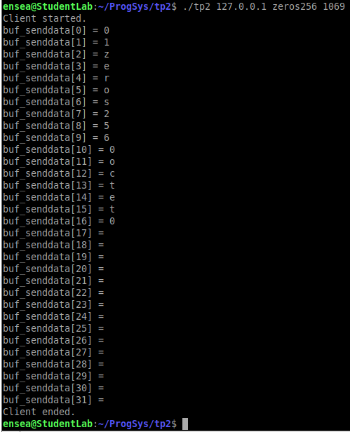
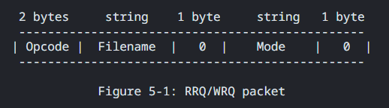
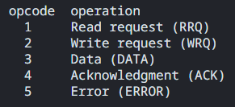
Demande de Lecture du fichier zeros256
RFC 1350
Opcode = 0b01 pour Read request (RRQ)
Filename : zeros256
Note :
Dans le code, la taille du tableau de caractère est de 32 octets :
#define BUF_SIZE 32
Or la taille utile est de 17octets.
Mode: octet

Slide 3
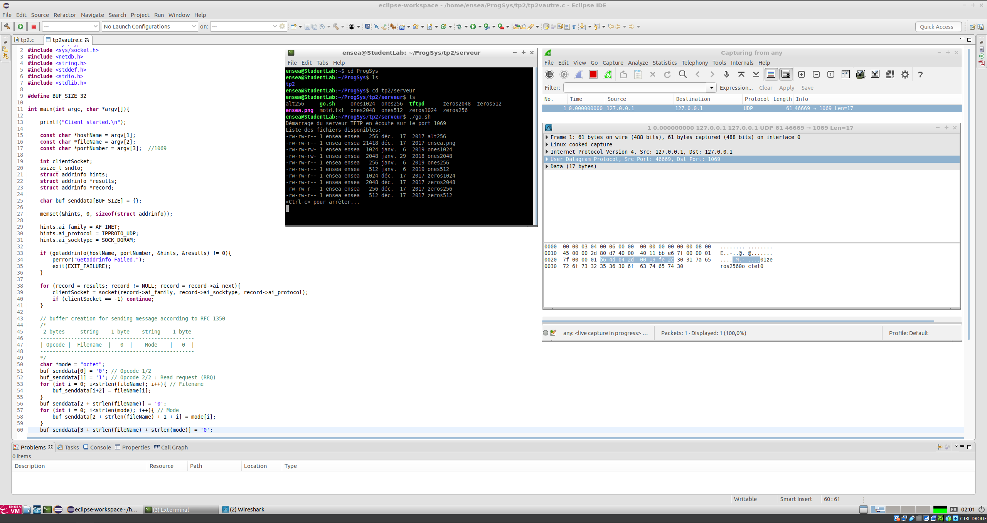

Slide 4
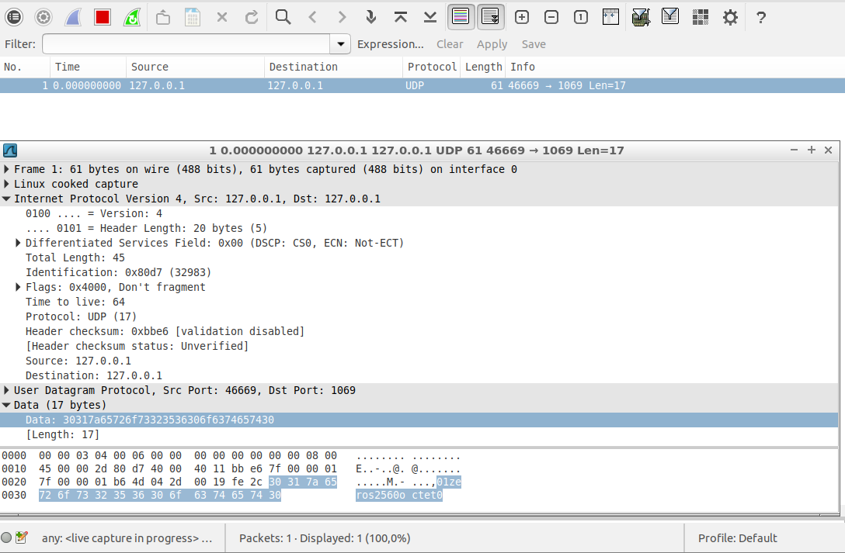
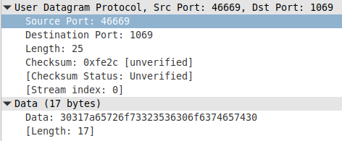

Slide 5
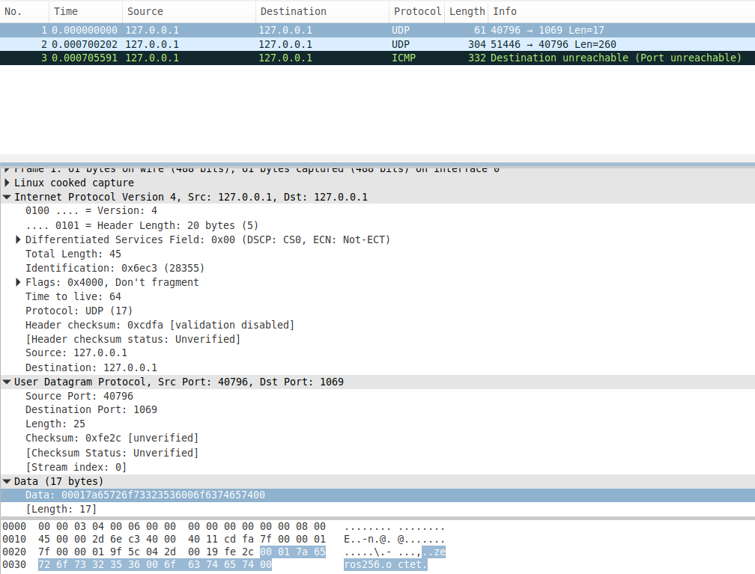

Slide 6
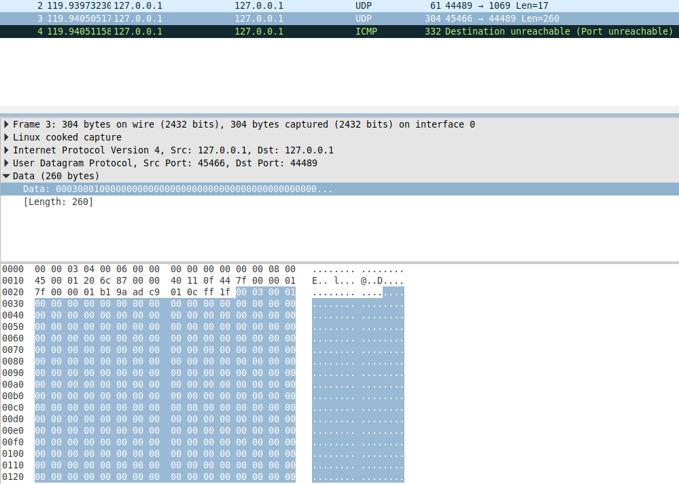

Slide 7
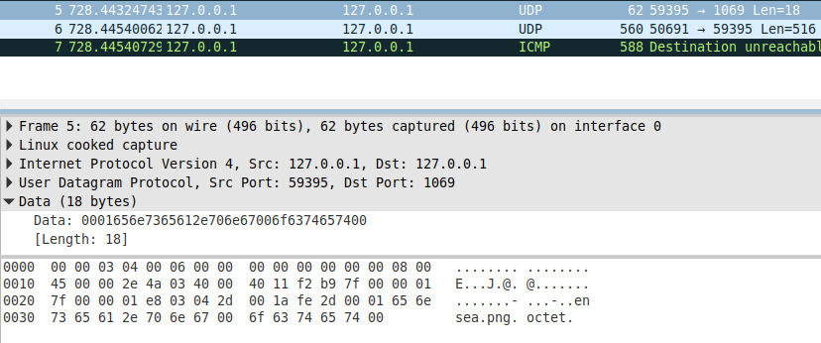
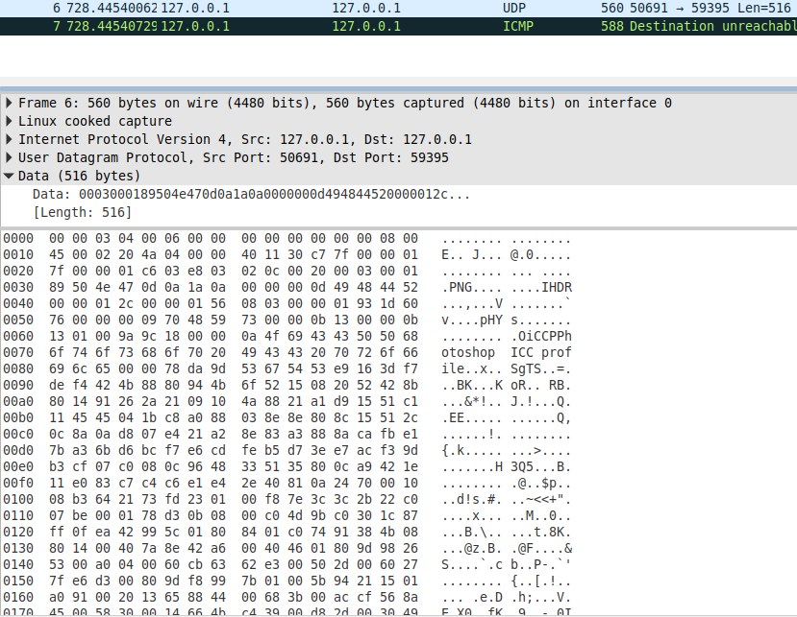

Slide 8
